Slide 1
新版ERP
2023/09/28-2023/10/12
陳淑玲

Slide 2
Query頁面

Slide 3
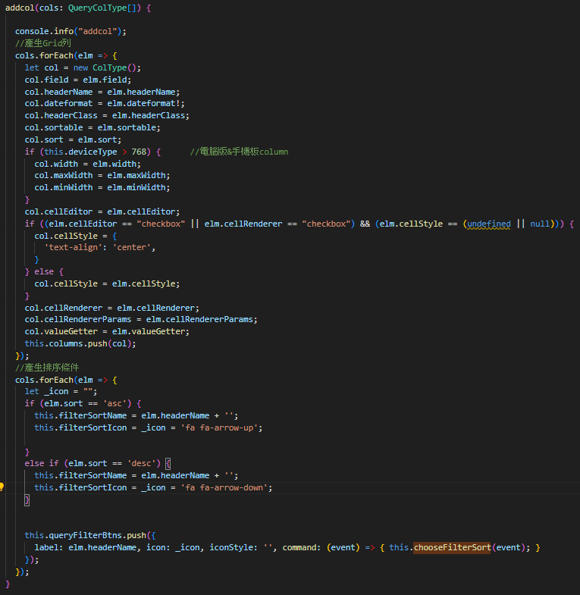
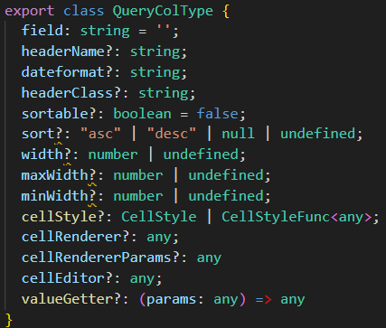
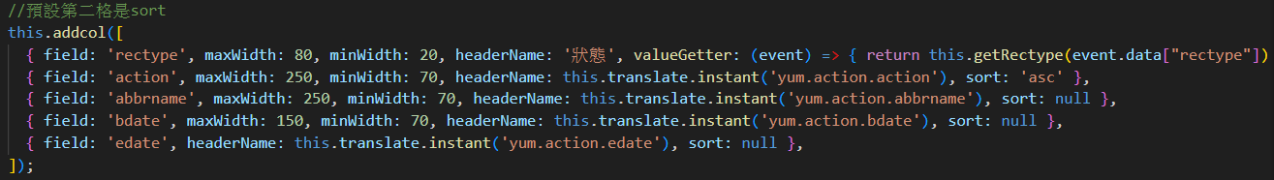
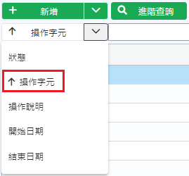
新版ERP - Query頁面
QuerySuper - 1. addcol
設定columns
如果sort是asc
則會在前面加上↑
將上方五個項目加到queryFilterBtns
並且點擊項目後會觸發this.chooseFilterSort(event)

Slide 4
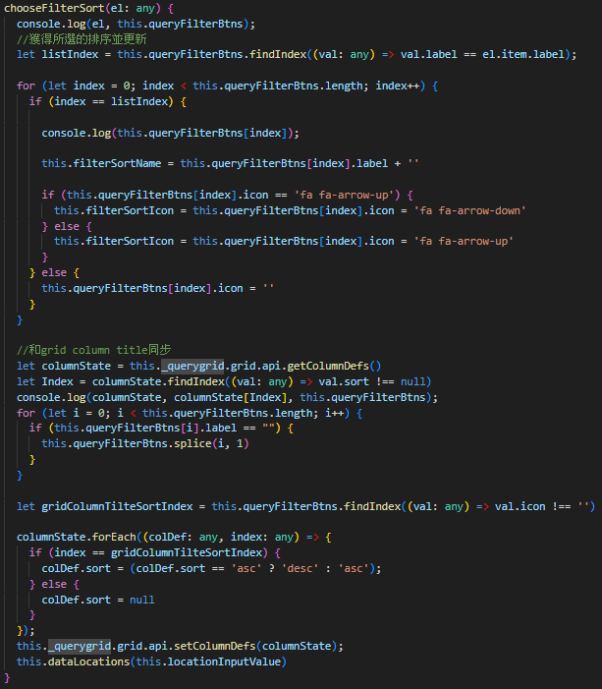
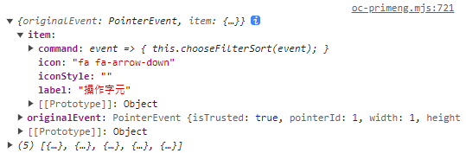
新版ERP - Query頁面
QuerySuper - chooseFilterSort
（接上頁：點擊後觸發此函式）
選取項目後
如果原本的項目為↑ 操作字元
則改為↓操作字元
如果原本是↓操作字元或狀態
則改為↑操作字元或↑ 狀態
所選的項目
findIndex()：
尋找陣列中符合的元素，並返回其index（索引）
這邊是尋找label符合"操作字元"，並回傳索引值
這邊是回傳「1」
獲取目前的列定義
執行迴圈
如果執行到findIndex找出的索引值
則filterSortName會等於該索引的label（操作字元）
如果該索引的icon是↑，則設定filterSortIcon則變為↓
如果不是↑，則改為↑
如果不等於listIndex，則icon為空
取得列定義並更新排序
設定列定義的排序
找出sort不等於null的索引值
這邊是回傳「1」
以這邊舉例，當執行到"操作字元"的時候
原本是↓操作字元
會變成↑操作字元
找出icon不等於空值的索引值
這邊是回傳1
當執行到列定義的索引值與gridColumnTilteSortIndex相同時
（這邊是執行到1，也就是"操作字元"）
如果排序為asc就變為desc，反之。
其他的排序則是null
定位功能
將改完的排序設定給列定義

Slide 5
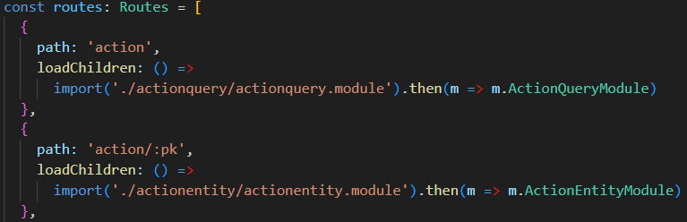

新版ERP - Query頁面
點擊觸發事件 - toNew()
點擊觸發事件 - toEdit($event)
點擊觸發事件 - toExit()
導航到yum/action/null，並加入參數amb與time
將參數傳給actionentity

Slide 6
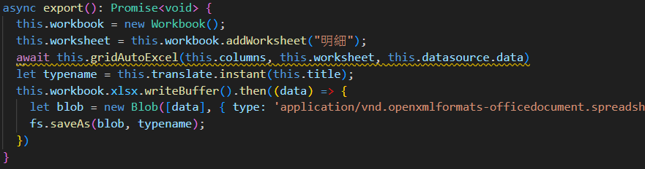
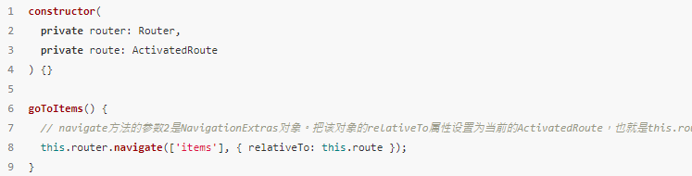
新版ERP - Query頁面
點擊觸發事件 - export()
toNew、toEdit補充： （資料來源(1)、資料來源(2)）
router.navigate() 方法基於一系列輸入參數，產生一個新的 URL 地址。
在ts中用 Router.navigate 方法配合 NavigationExtras 中的 relativeTo 屬性來指定相對路由。
我們必須提供當前的 ActivatedRoute ，來讓路由器知道我們現在位於路由樹中的什麼位置。

Slide 7

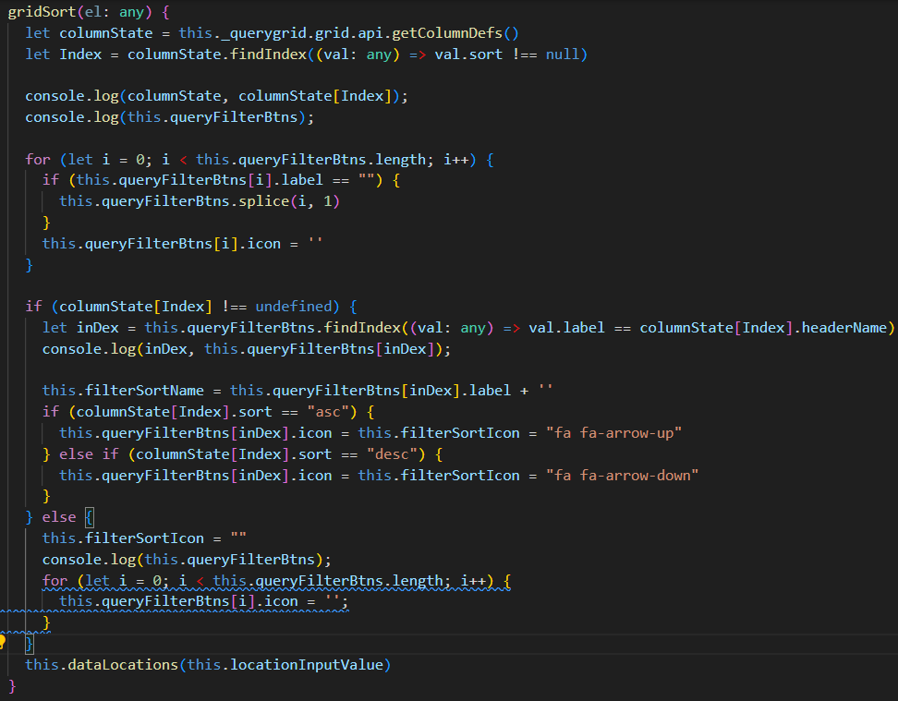
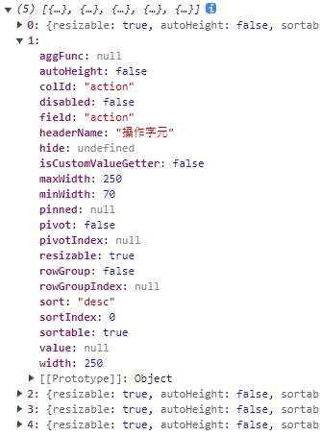

新版ERP - Query頁面
點擊grid的標題後會切換排序
將切換後的狀態同步到上方選項
點擊觸發事件 - gridSort($event)
取得列定義
並找出sort不等於null的索引值
如果columnState[Index]不是未定義的
找出queryFilterBtns.label = columnState.headerName的索引值
並且將queryFilterBtns.label賦值給filterSortName
列定義
columnState
如果columnState.sort是asc
則將queryFilterBtns、filterSortIcon
都改為↑
如果是desc，則改為↓
下拉式選單選項
queryFilterBtns

Slide 8
Entity頁面

Slide 9
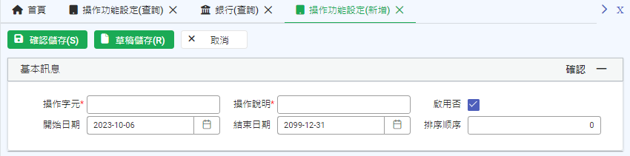
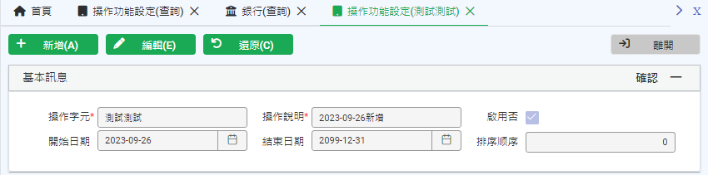
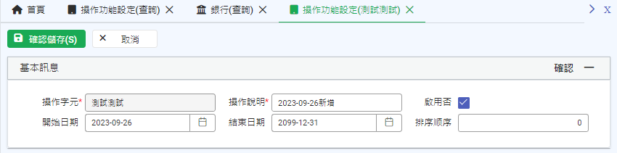
新版ERP - Entity頁面
接收Query傳送的參數
pk、amb、time
【新增】
走createEntity()
【新增】 toNew()
【檢視】
走loadEntity()
【編輯】 doEdit()
【還原】 doUndo(event: string)
將狀態還原為「草稿」
【新增時】
確認儲存 doSave()
【儲存】
走saveEntity(data: E)
草稿儲存 doDraft()
取消 doCancel()
【編輯時】
確認儲存 doSave()
取消 doCancel()
草稿儲存 doDraft() （草稿時）
【草稿時】
新增 toNew()
編輯 doEdit()
作廢 doBan()
刪除 toDel()

Slide 10
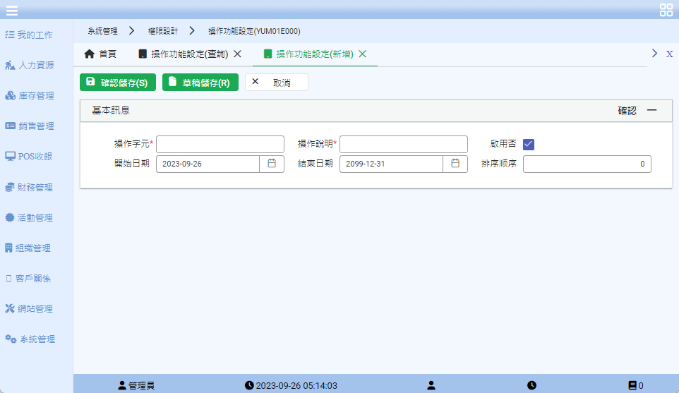
新版ERP - Entity頁面
actionentity.component.html

Slide 11
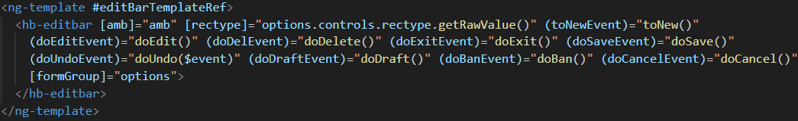
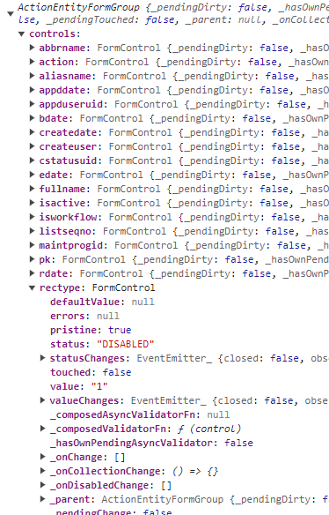




新版ERP - Entity頁面
#editBarTemplateRef
新增
檢視
options為FormGroup
getRawValue()會遍歷FormGroup的controls屬性，返回每一個FormControl中的value
編輯
草稿（檢視）
草稿（編輯）

Slide 12
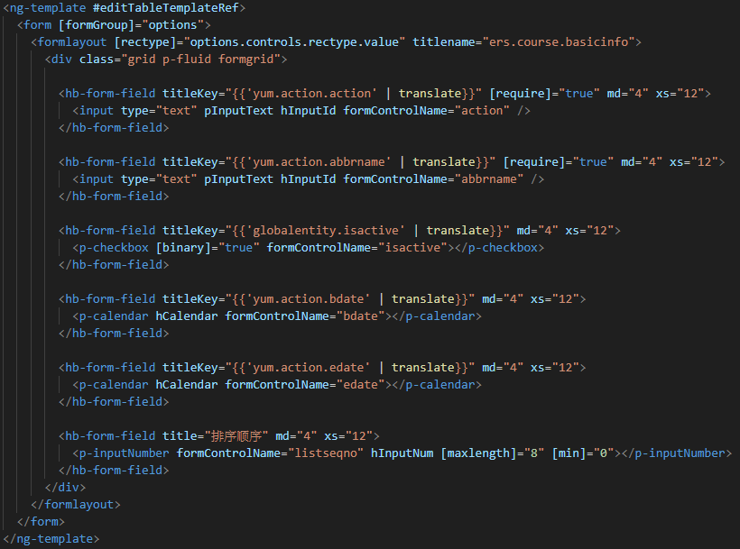
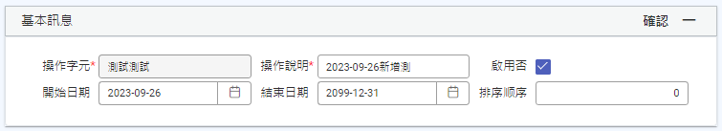
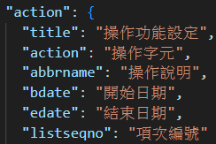
新版ERP - Entity頁面
#editTableTemplateRef
是否必填

Slide 13
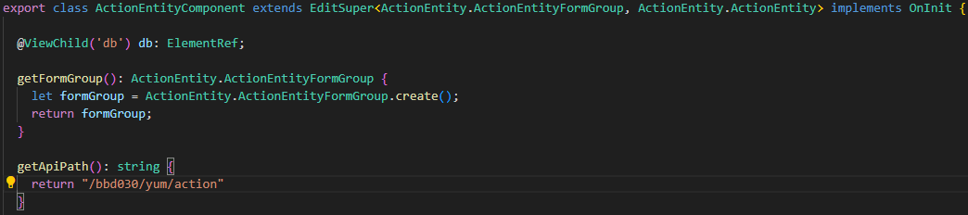
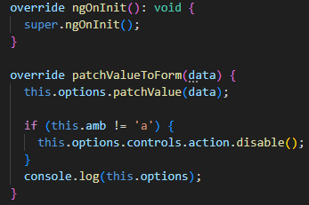
新版ERP - Entity頁面
actionentity.component.ts
建立ActionEntityFormGroup
設定API路徑
EditSuper
如果有欄位只能在「新增」時才可以編輯
就加入這一段
這邊是action這個欄位

Slide 14


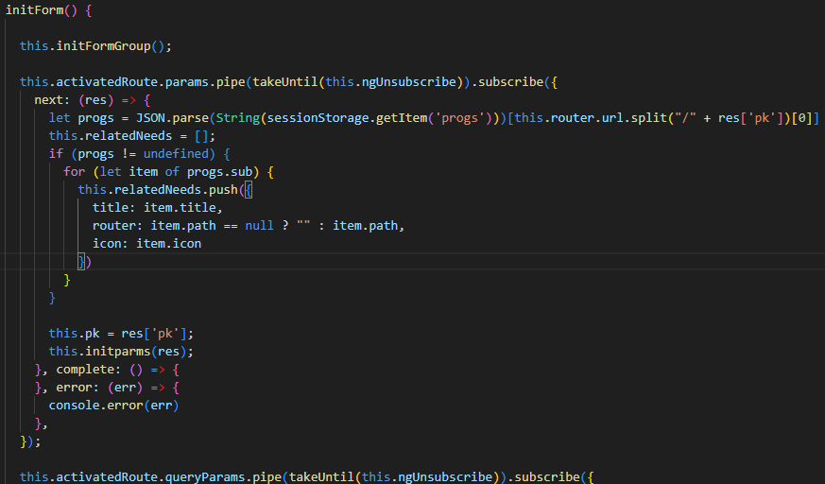
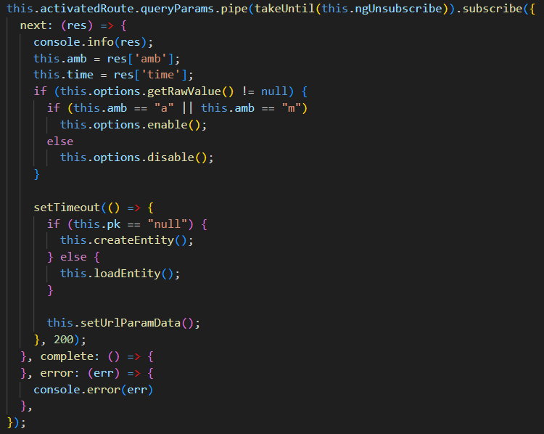
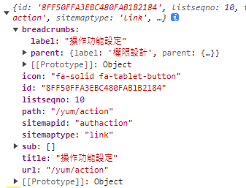

新版ERP - Entity頁面
1. 取得EntityFormGroup的資料，並先設為disable
2. 取得路由的pk並進行處理
3. 取得路由的amb與time，並判斷amb的值更改編輯狀態
4. 如果pk是null，則進入createEntity；若有pk則進入loadEntity
5. 設定切換上筆/下筆功能
EditSuper - ngOnInit
（1）
將建立的ActionEntityFormGroup賦值給options，並變為disable
（2）
這邊獲取的value是pk
這邊獲取的value是amb與time
取得整個FormGroup的值
包含任何被 disabled 的控制項
takeUntil
會持續觸發來源 Observable 的事件值，
直到 (until) 指定的另外一個 Observable 發生新事件時，才會結束
（資料來源）
從sessionStorage取出「progs」以字串回傳後，再轉回物件
取得網址：/yum/action
如果amb為a（新增）或m（編輯）
則FormGroup為可編輯
如果不是a或m，FormGroup不可編輯
Subject 是在產生後才決定資料流，因此需要先訂閱，才收得到資料流事件
（資料來源）
如果pk為null（沒有pk=新增）
則進入createEntity
如果有pk則進入loadEntity
從sub取出資料，並加到relatedNeeds
這邊是空的
可以切換上筆/下筆的功能
在「編輯」狀態時才會走這段程式
（需要有pk）

Slide 15
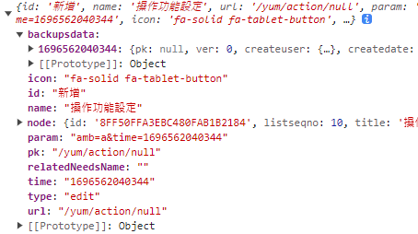
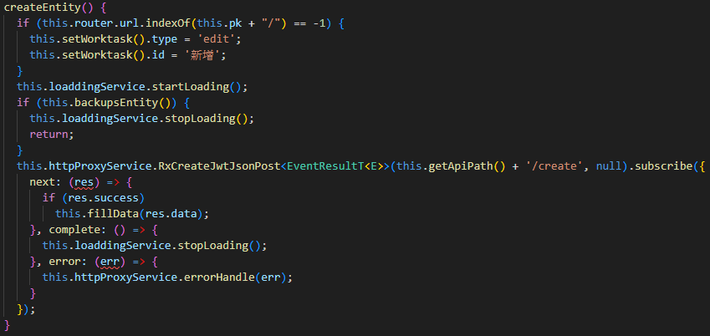

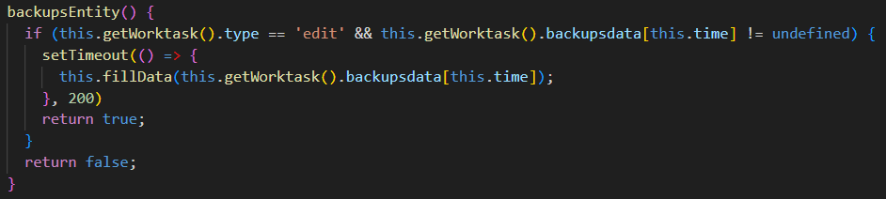


新版ERP - Entity頁面
this.activatedRoute.params 為「 pk: "null" 」
this.activatedRoute.queryParams為「 amb: "a"、time: "1696562040344" 」
EditSuper - createEntity
如果在router.url找不到pk+/
則設定worktask的type為edit、id是新增
顯示載入的動畫
紀錄tab資訊（之前的說明）
這一段是判斷目前進到的頁面是否已有資料
如果已有資料則將資料填上
（新增時已輸入資料，切換分頁後再切回來，資料還是會存在）
如果API呼叫成功
就走fillData（之前的說明）
如果type為edit，且backupsdata的[this.time]不是空值，則將backupsdata[this.time]的資料傳回formgroup，並回傳true
若不是則回傳false
/yum/action/null?amb=a&time=1696562040344
以這個router.url為例，從sessionStorage的worktaskdatas篩選出有找到pk的，並排序
這次篩選出3筆資料，所以回傳a[2]，也就是/yum/action/null的資料
（這邊的pk具體是什麼，還要再查一下）

Slide 16
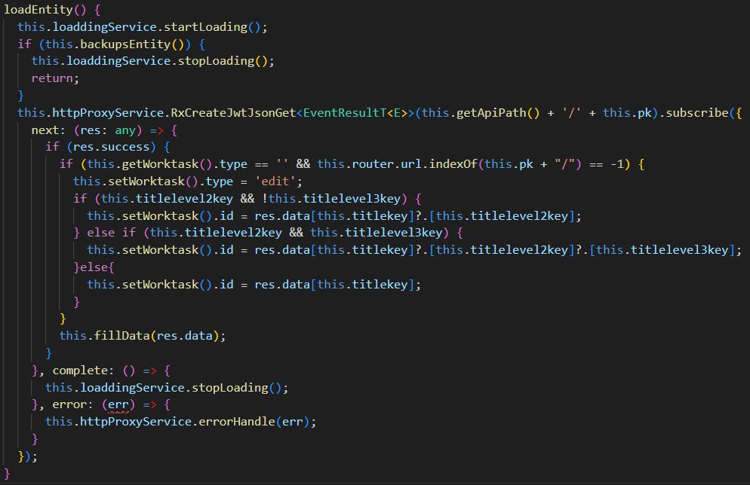
新版ERP - Entity頁面
this.activatedRoute.params 為「 pk: "nkii0GRjkWvQ8PXu" 」
this.activatedRoute.queryParams為「 amb: "b"、time: "1696562882835" 」
此時只是進入檢視畫面，還不可以編輯
EditSuper - loadEntity
成功呼叫API之後，進入檢視頁面
一開始的type為空，將type設定為edit
設定id
將取回的資料設定回表單

Slide 17
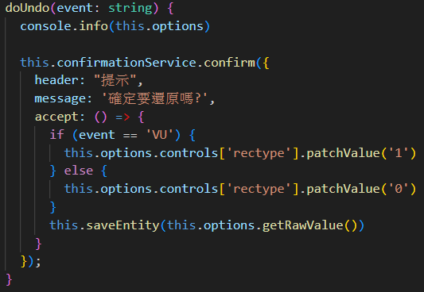
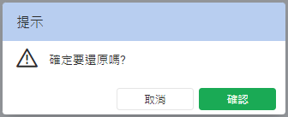
新版ERP - Entity頁面
EditSuper - doEdit
EditSuper - toNew
EditSuper - doUndo
取得FormGroup的值後，更改路由參數為m以及新的時間，由於amb已變為m，所以可以更改表單的內容
路由導到/null，並且更改路由參數為a以及新的時間
PrimeNG的套件，會彈出視窗
editbar的設定
如果rectype為1，則會出現「還原(C)」，event為CU
如果rectype為9，則會出現「還原(U)」，event為VU
所以以範例來說，這邊是會將rectype改為0，並儲存
rectype：0=草稿；1=確認；9=作廢

Slide 18

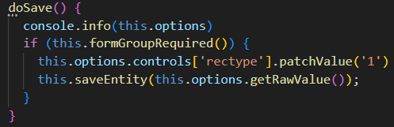
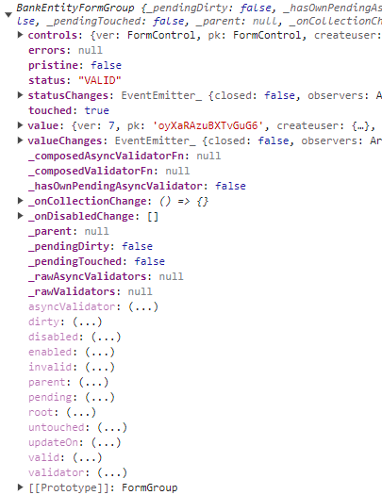
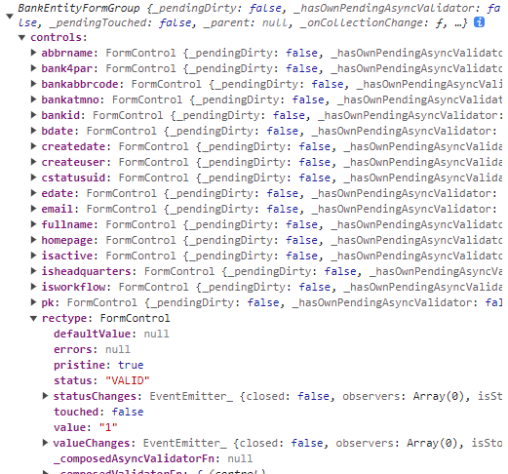
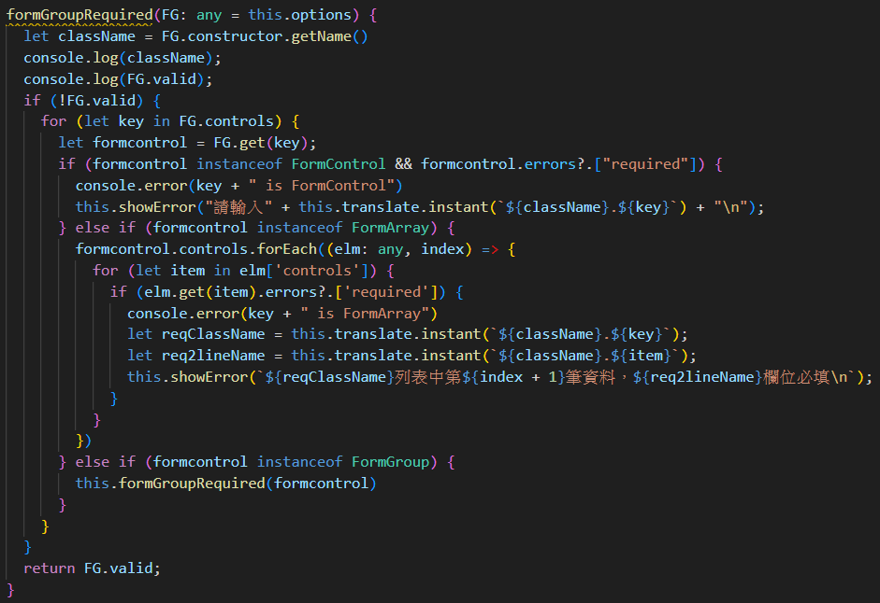
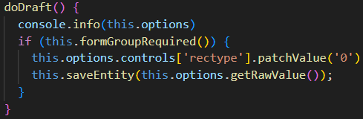
新版ERP - Entity頁面
EditSuper - doSave
將狀態改為「確認」
將FormGroup的值更新
EditSuper - doDraft
沒有驗證通過的
測試時FG.valid是true，所以這一段沒有跑
回傳true

Slide 19
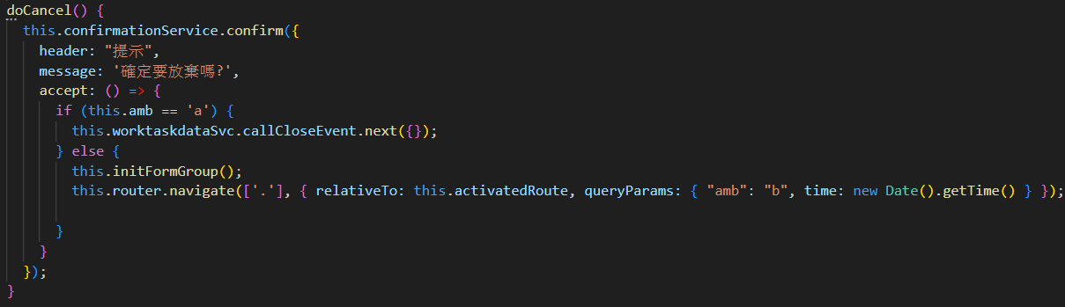
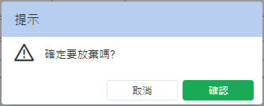
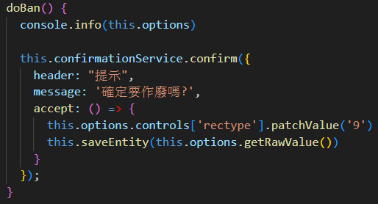
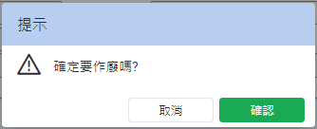
新版ERP - Entity頁面
EditSuper - doCancel
EditSuper - doBan
PrimeNG的套件，會彈出視窗
如果是在「新增」的狀態下
向Subject（Rxjs）提供一個新的值
（會關閉當前的分頁）
如果不是在「新增」的狀態下
加載數據，並更改路由參數為b以及新的時間
跳出提示訊息，並將狀態改為「作廢」
進行存檔

Slide 20
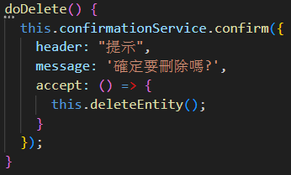


新版ERP - Entity頁面
EditSuper - doDelete
EditSuper - doExit
跳出提示訊息，並走deleteEntity()
會關閉目前的分頁

Slide 21

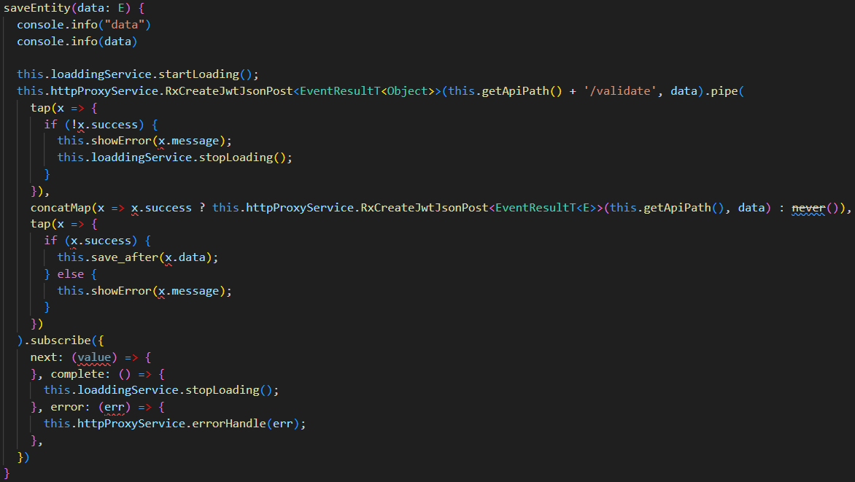
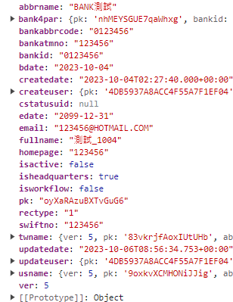
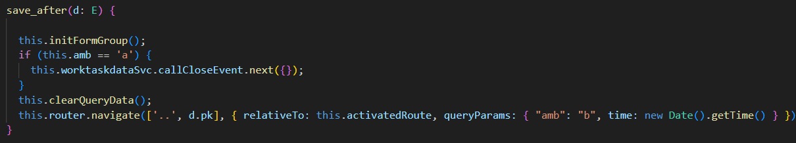
新版ERP - Entity頁面
EditSuper - saveEntity
這邊的程式碼不太確定意思
僅依照網路上查詢到的資料來推測
post ：將物件傳送到後端Web API
url
body
呼叫API失敗，傳回錯誤訊息
tap 主要就是用來處理 side effect （副作用）的，真的有需要處理 side effect 時，可以使用 tap 把「side effect」和「非 side effect」隔離，未來會更加容易找到問題發生的地方。（資料來源）
呼叫API成功，再呼叫API
呼叫API成功，進行this.save_after
失敗則傳回錯誤訊息
concatMap 之前 前一個內部 observable 完成後才會訂閱下一個
（資料來源）
資料模型Entity的資料
用來回調觸發事件
向Subject提供一個新的值
（會關閉當前的分頁）
返回檢視頁面（amb=b）

Slide 22
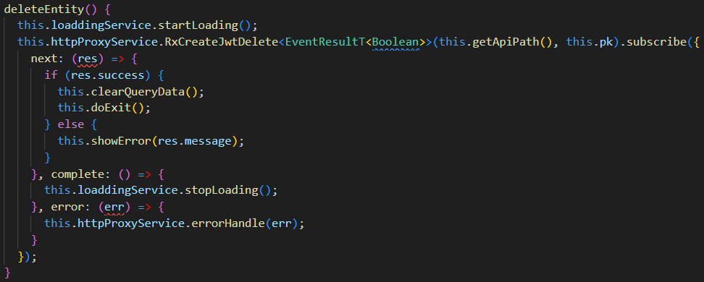
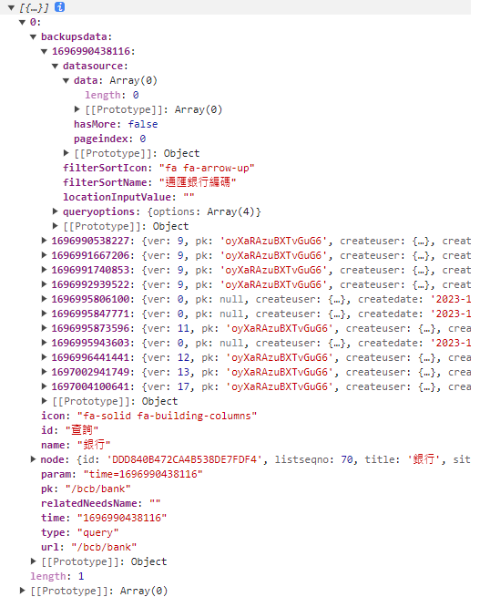
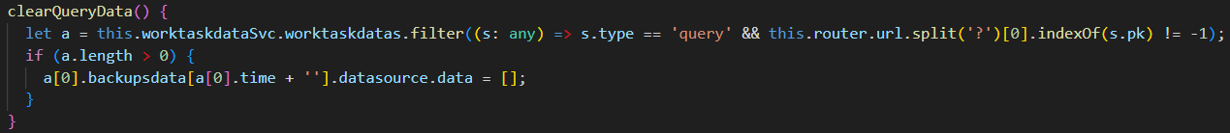
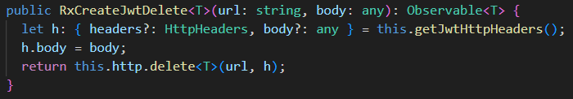
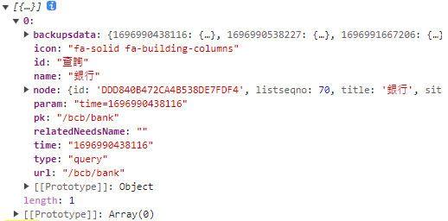

新版ERP - Entity頁面
EditSuper - deleteEntity
這邊的程式碼不太確定意思
僅依照網路上查詢到的資料來推測
呼叫API並刪除這個pk的資料
完成後執行next
完成後，停止載入的圖示
上方tab篩選出type為query，且網址有pk的值
將空陣列賦值給datasource.data（清空暫存）

Slide 23
dlg開窗（製作中）

Slide 24
待處理的問題

